Slide 1
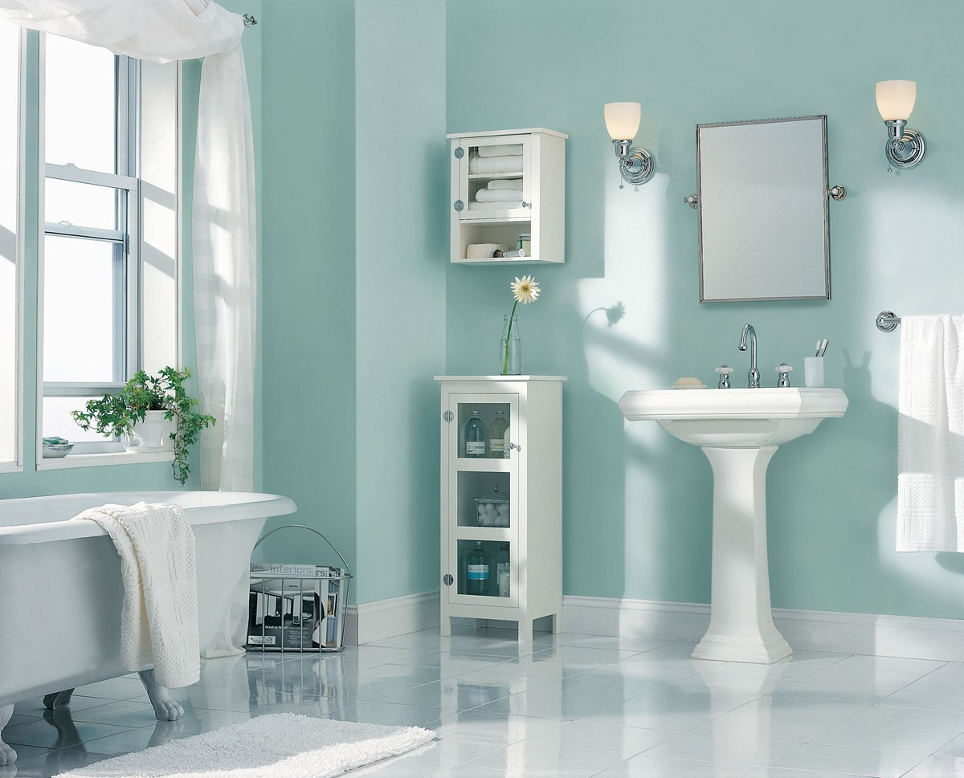
Nuestro baño
http://www.warwickema.com/4342-13-astounding-corner-pedestal-sinks-for-small-bathrooms-image-ideas/design-of-corner-pedestal-sinks-for-small-bathrooms-ideas/

Slide 2
El guión (script) para los estudiantes:
Srta. M: Yo soy la hermana de __________. Él es mi/mío hermano y esto es nuestro baño. El baño es nuestro.
Srta. M: Ese es mi/mío cepillo de dientes. El cepillo de dientes es mi/mío.
Hermano: ¡No es tu/tuyo cepillo de dientes, es mi/mío cepillo de dientes!
Srta. M: ¿Qué?
Hermano: ¡No es tu/tuyo, es mi/mío! (start brushing teeth with it)
Srta. M: EWW! Pues, era mi/mío pero ahora es tu/tuyo.
Srta. M: Esta es mi/mía toalla. La toalla es mi/mía.
Hermano: (take towel out of my hand and start drying yourself with it)
Srta. M: EWW! Ahora mi/mía toalla es tu/tuya.
Srta. M: El peine es su/suyo y el cepillo es mi/mío. (brush our hair with our own brush/comb)
Srta. M: El gel es su/suyo y el secador es mi/mío. (style hair)
Srta. M: El agua de colonia es su/suyo y el perfume es mi/mío. (accidentally spray with the wrong product!)
What do you notice? The familiar possessive adjectives comes before a _______________.

Slide 3
Los adjetivos posesivos – antes de un sustantivo
mi(s) = my (mi cepillo de dientes) | nuestro(s), nuestra(s) = our (nuestro cepillo de dientes)
tu(s) = your (tu cepillo de dientes) | vuestro(s), vuestra(s) = y’alls (vuestro cepillo de dientes)
su(s) = his/her/your (formal) (su cepillo de dientes) | su(s) = their/your (plural formal) (su cepillo de dientes)
Los nuevos adjetivos posesivos - no sustantivo despues
mío(s), mía(s) = mine (El cepillo de dientes es mío) | nuestro(s), nuestra(s) = ours (El cepillo de dientes es nuestro) – Eww ;)
tuyo(s), tuya(s) = yours (El cepillo de dientes es tuyo) | vuestro(s), vuestra(s) = y’alls (El cepillo de dientes es vuestro)
suyo(s), suya(s) = his/hers/yours (formal) (El cepillo de dientes es suyo) | suyo(s), suya(s) = theirs, yours (plural formal) (El cepillo de dientes es suyo)

